Slide 1

Monetização Free With Adds na prática com Unity
Fabrício Tonetto Londero

Slide 2
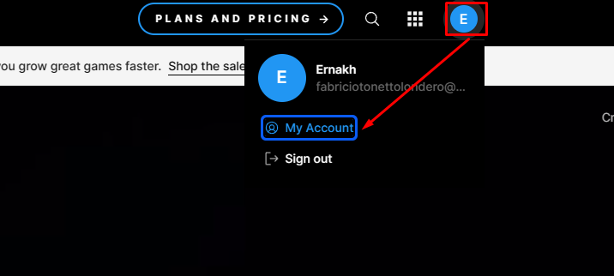
Passos
Crie uma conta na Unity

Slide 3
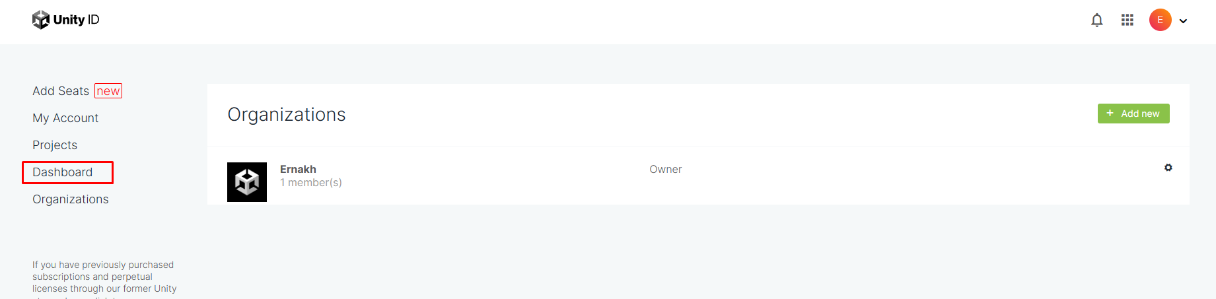
Passos

Slide 4
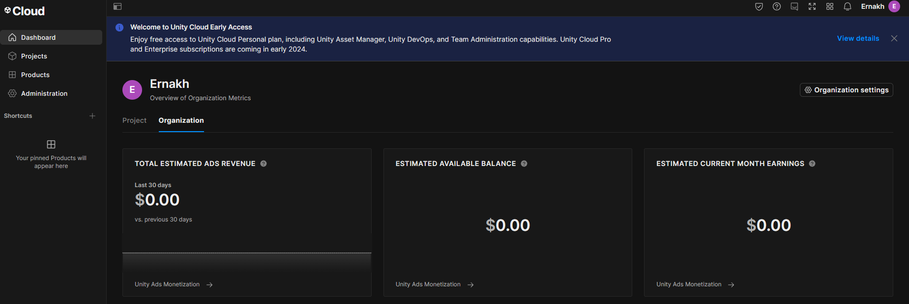
Passos

Slide 5
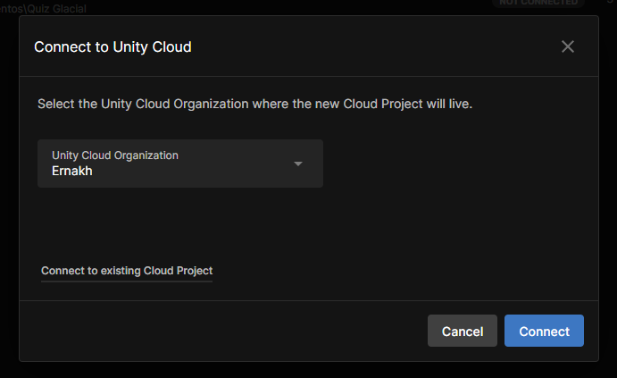
Criando o projeto
Ao criar o projeto, marcar para conecta-lo ao Unity Cloud, selecionando a sua Organização

Slide 6
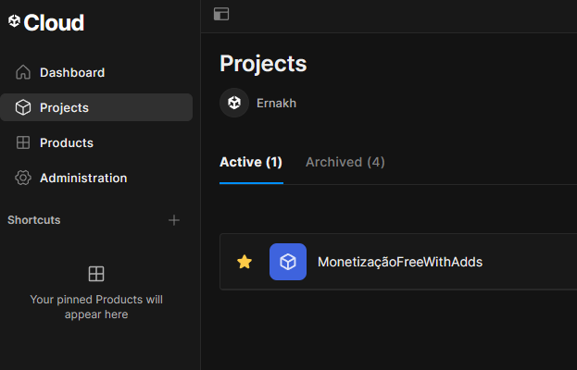
Passos

Slide 7
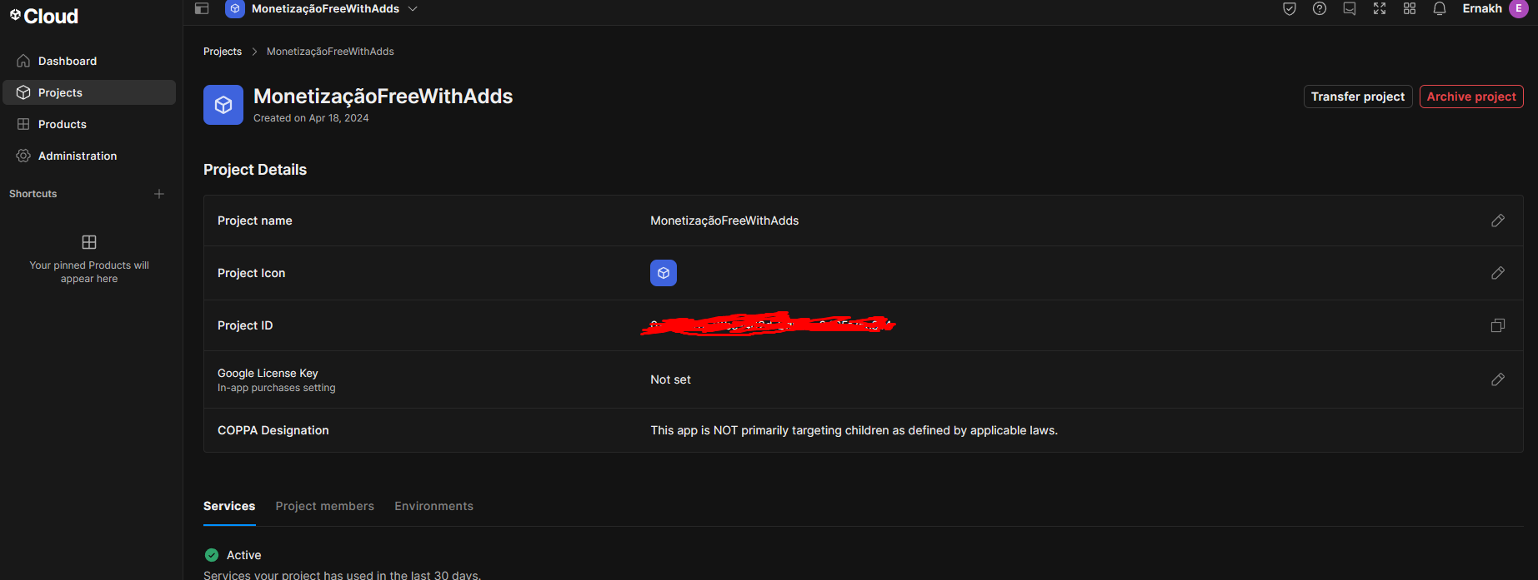
Passos
Criar um ID para o jogo

Slide 8
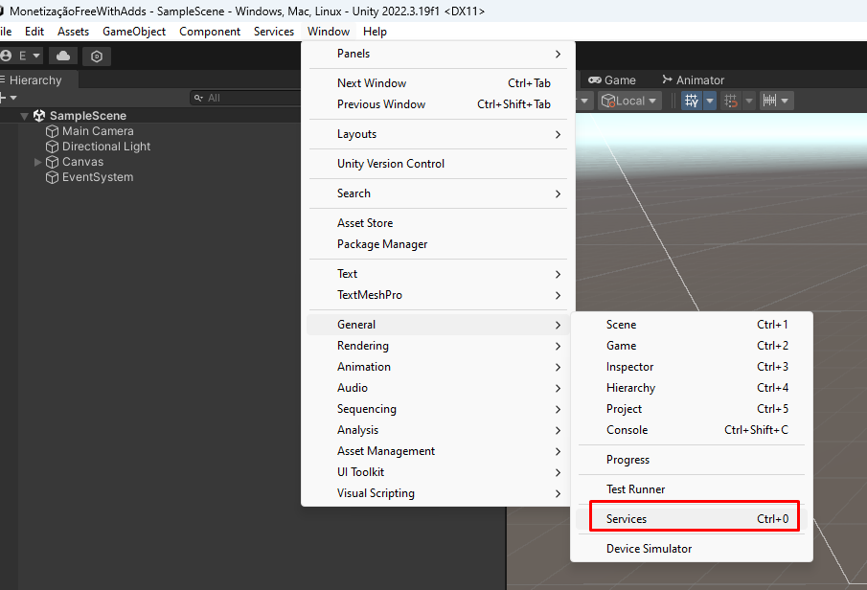
No projeto

Slide 9
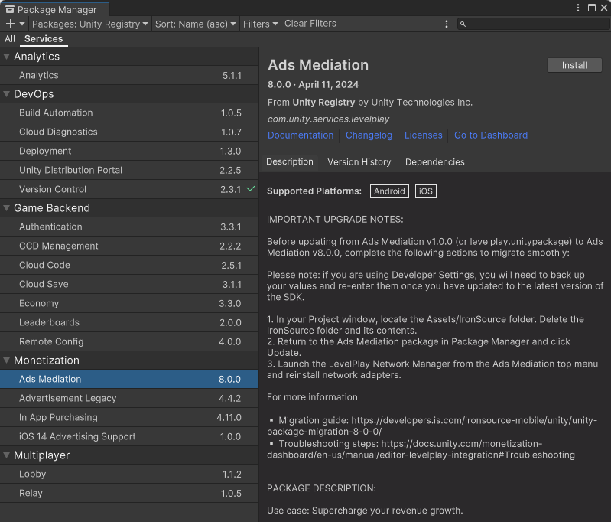
Pacote
Instalar o pacote em questão ao projeto

Slide 10
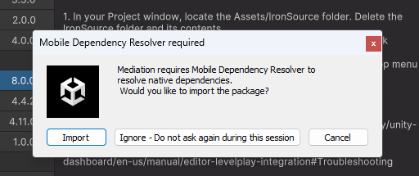
Isso é para Apps Mobile

Slide 11
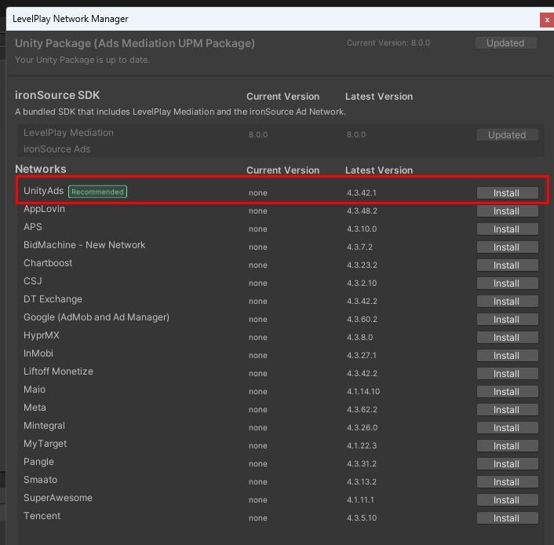
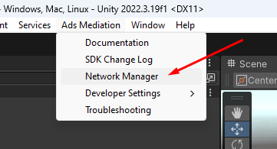
Instalações

Slide 12
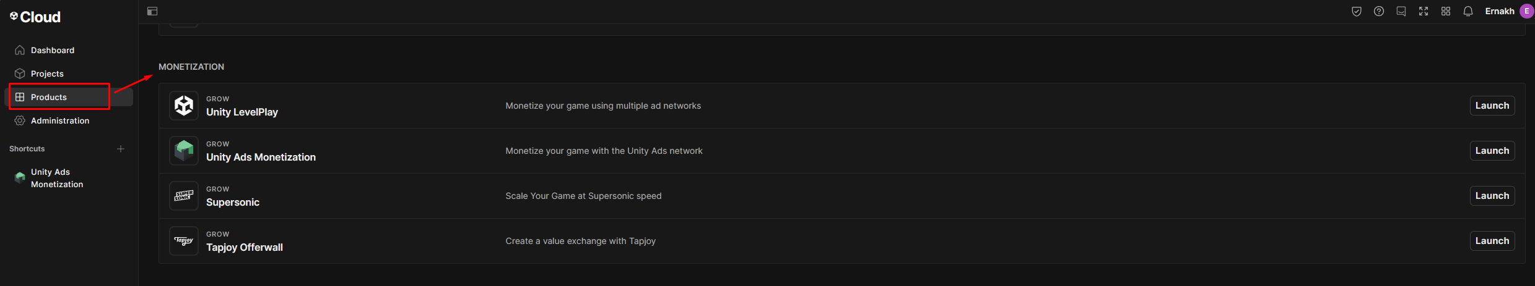
Ativando a monetização

Slide 13
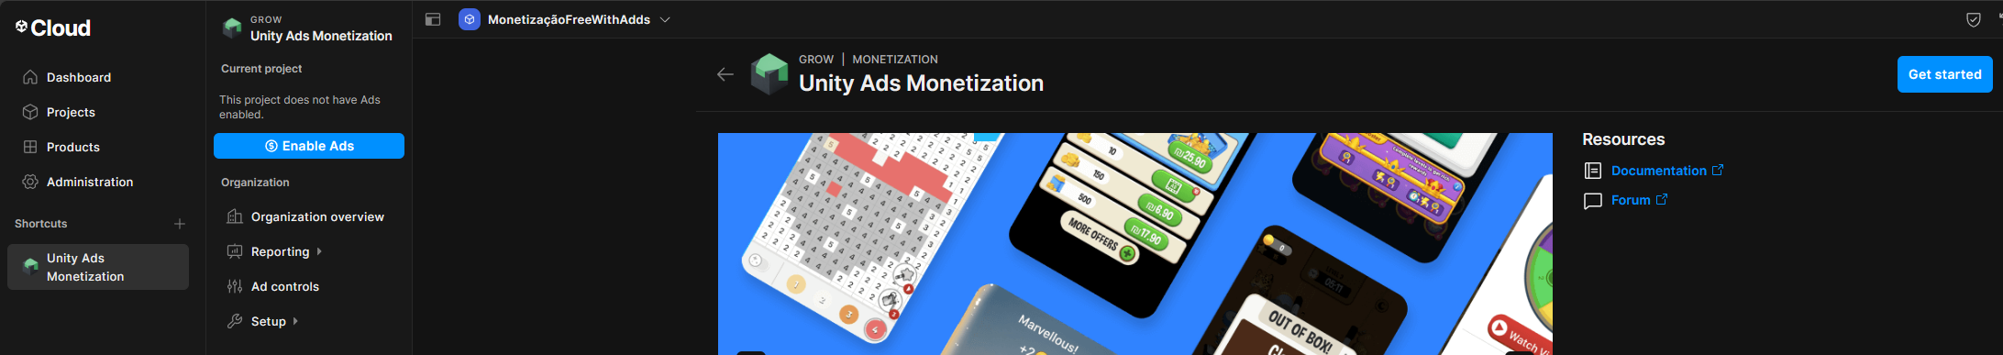
Ativando a monetização

Slide 14
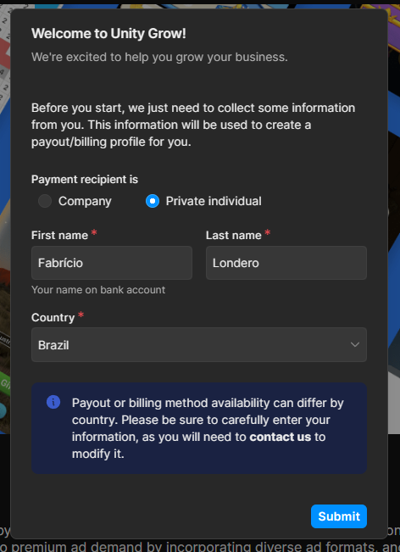
Ativando a Monetização

Slide 15
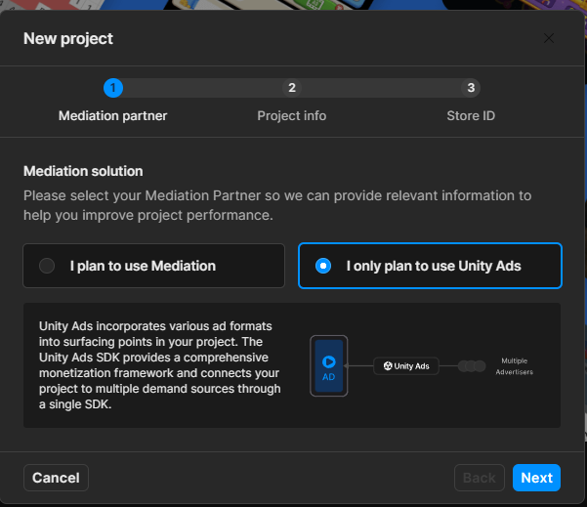
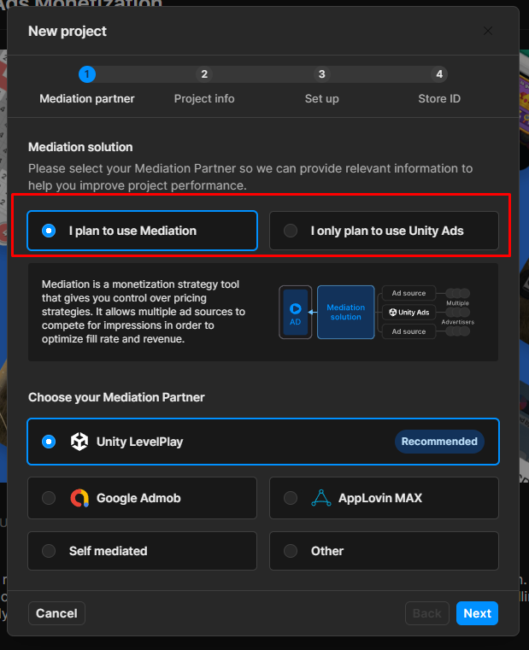
Tipos

Slide 16
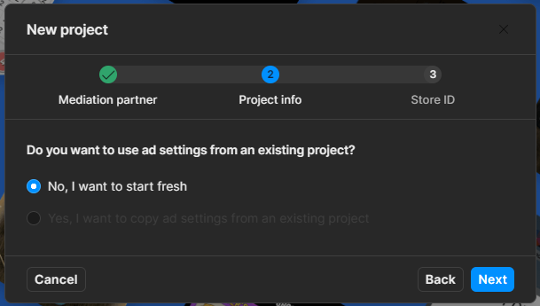
Segunda opção

Slide 17
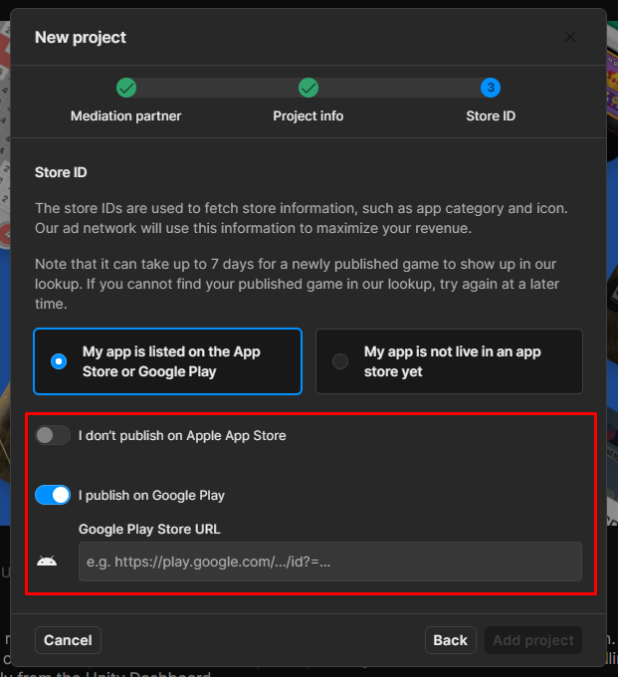
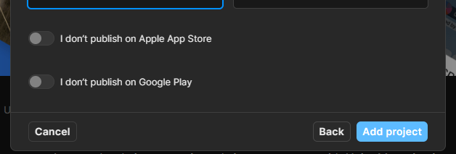
Ativando a monetização

Slide 18
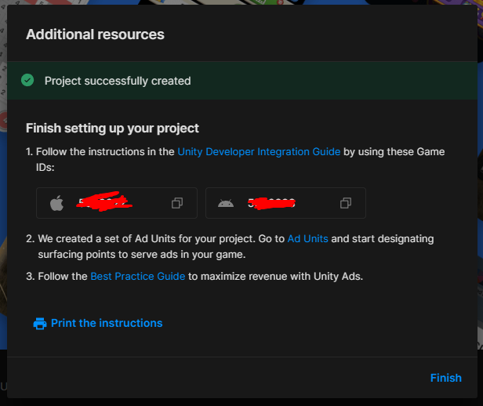
Ativando a monetização

Slide 19
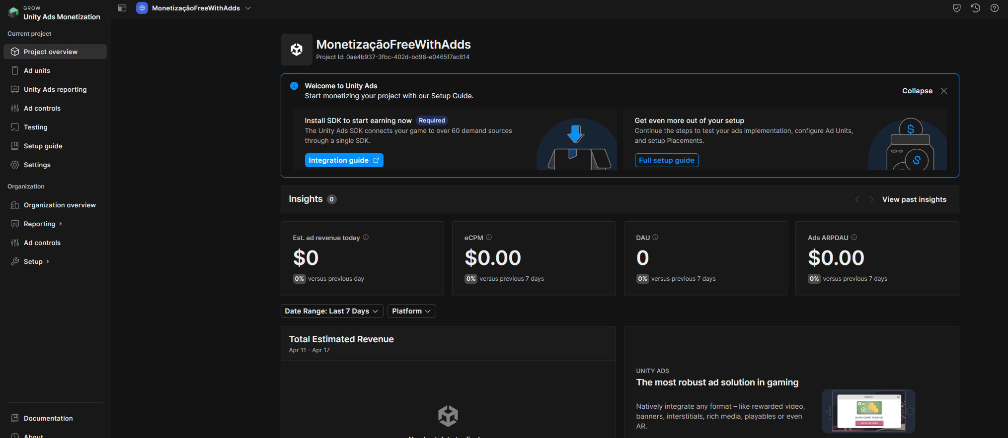
Dashboard

Slide 20

Documentações importantes
MonetizaçãoFreeWithA... | Setup Guide - Monetize | Unity Cloud
Unity developer integration guides

